Slide 1

Serveurs TCP & HTTP Haute Performance
Multi-thread | Queue FIFO | Benchmarks | C/POSIX

Slide 2
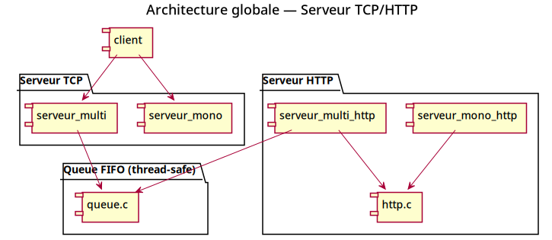
Architecture Globale

Slide 3
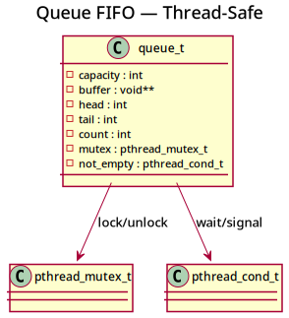
Queue FIFO Thread-Safe

Slide 4
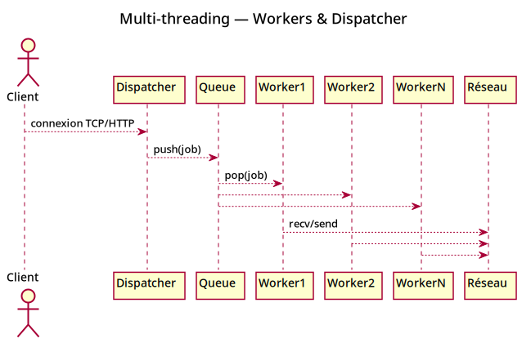
Threads & Workers

Slide 5
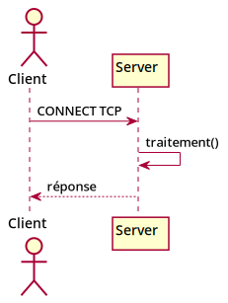
Séquence TCP Mono-thread

Slide 6
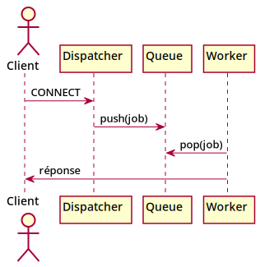
Séquence TCP Multi-thread

Slide 7
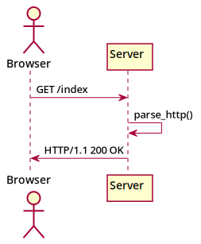
Séquence HTTP Mono-thread

Slide 8
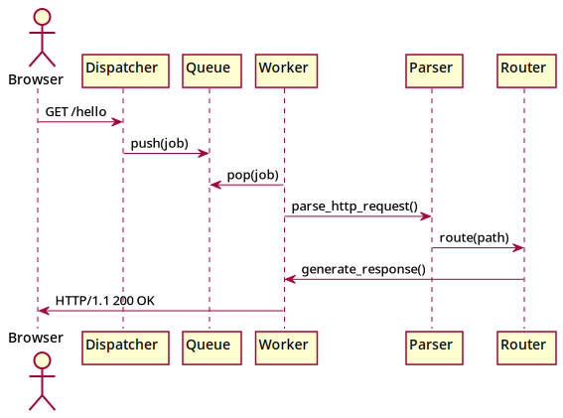
Séquence HTTP Multi-thread

Slide 9
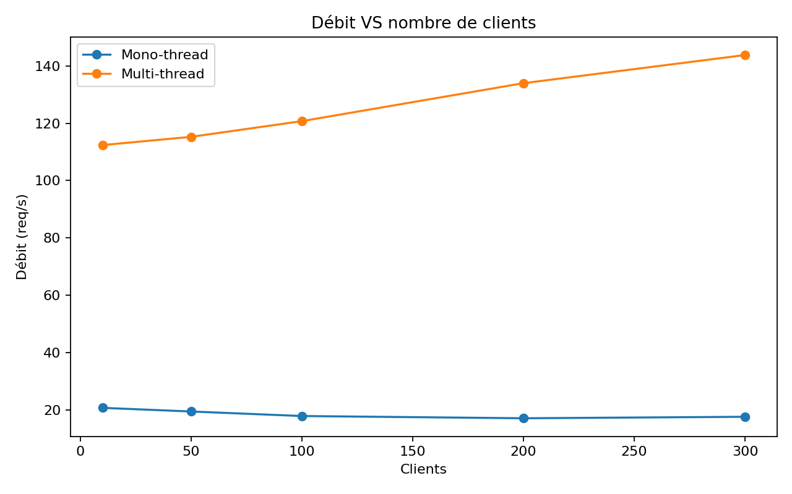
Throughput (req/s)

Slide 10
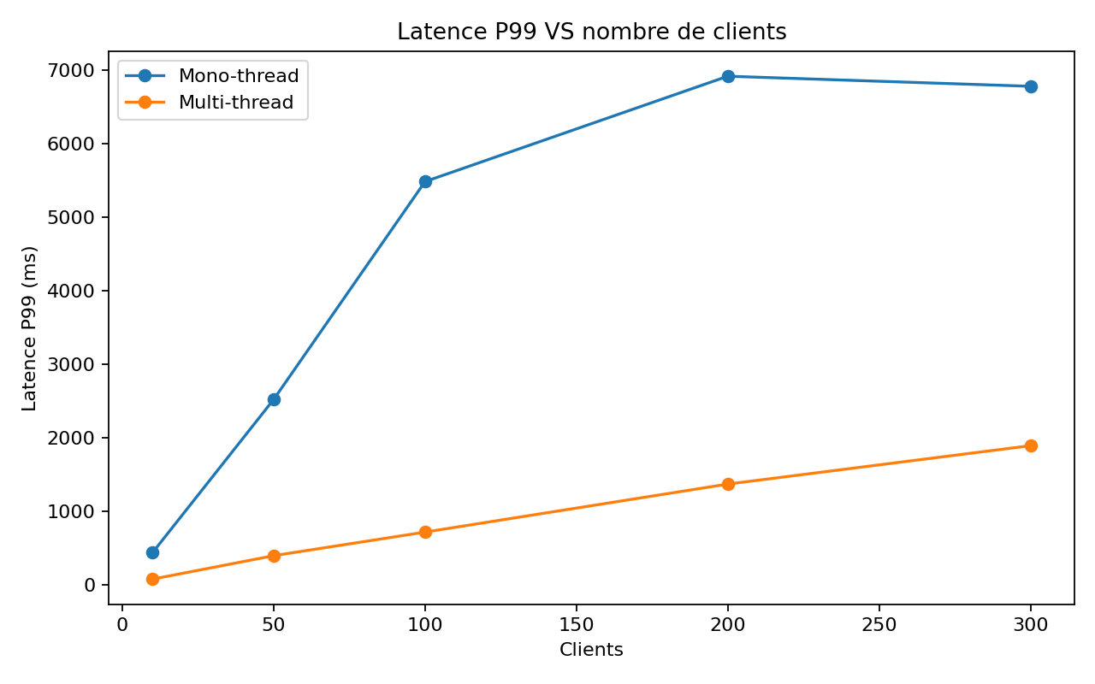
Latence P99 (µs)

Slide 11
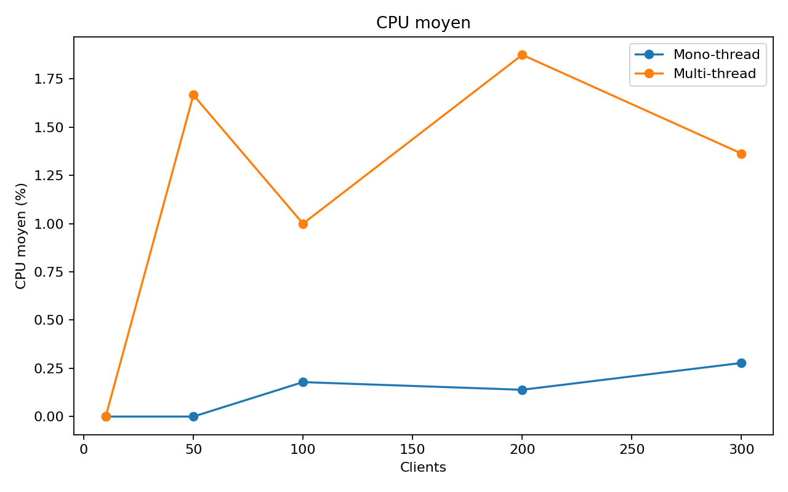
Utilisation CPU

Slide 12
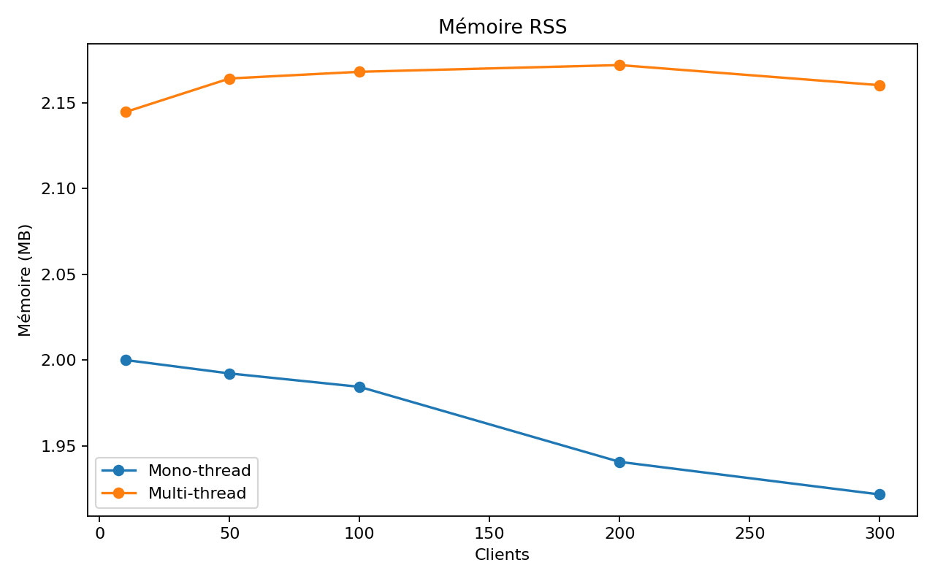
Mémoire

Slide 13
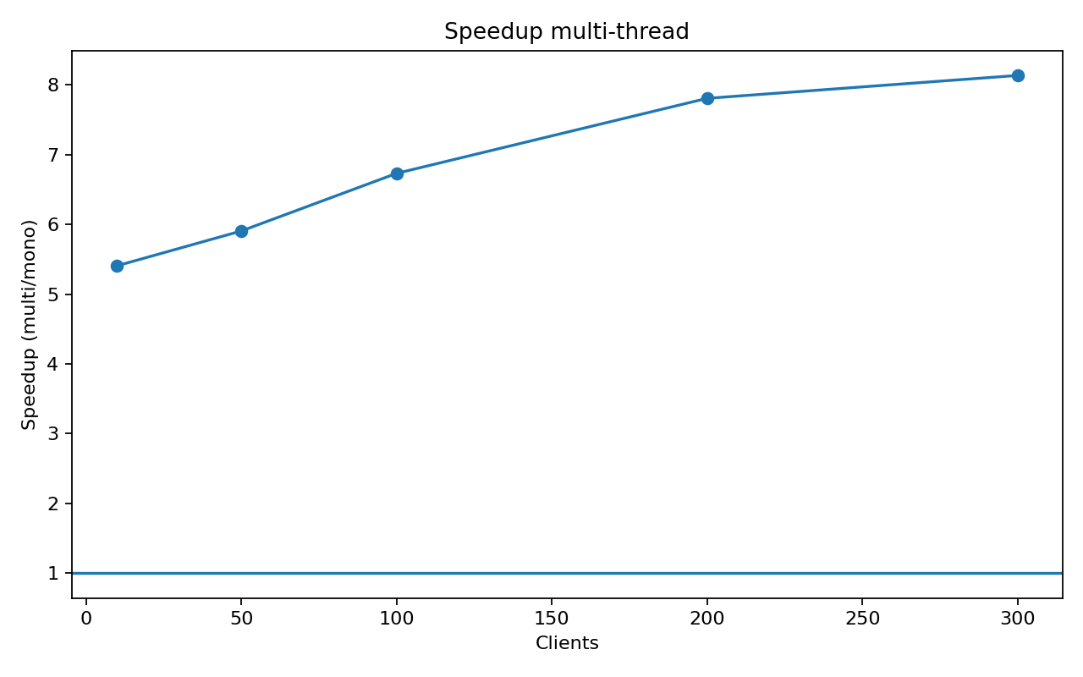
Speedup Multi-thread

Slide 14
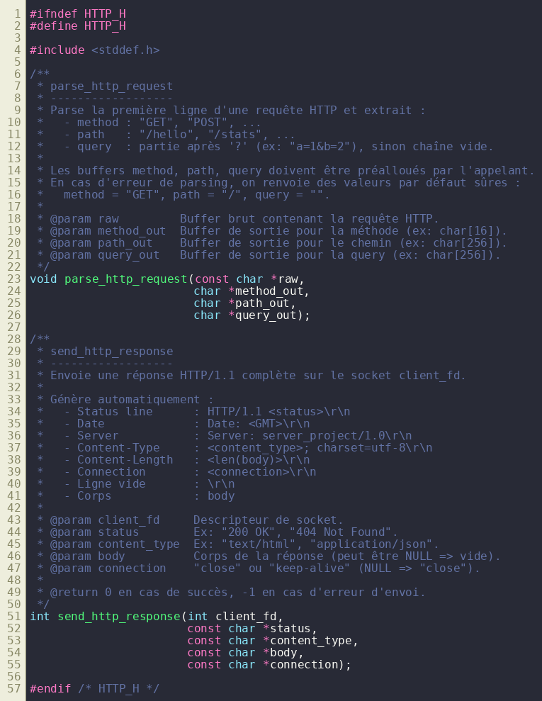
HTTP – Parser & Réponses (http.c)
Implémente le parsing de la ligne de requête HTTP (méthode, chemin, query).
Gère un découpage robuste des espaces et des paramètres après '?'.
Fournit une API simple pour les serveurs : parse_http_request() + send_http_response().
Encapsule la construction d’une réponse HTTP 1.1 (status line, headers, body).

Slide 15
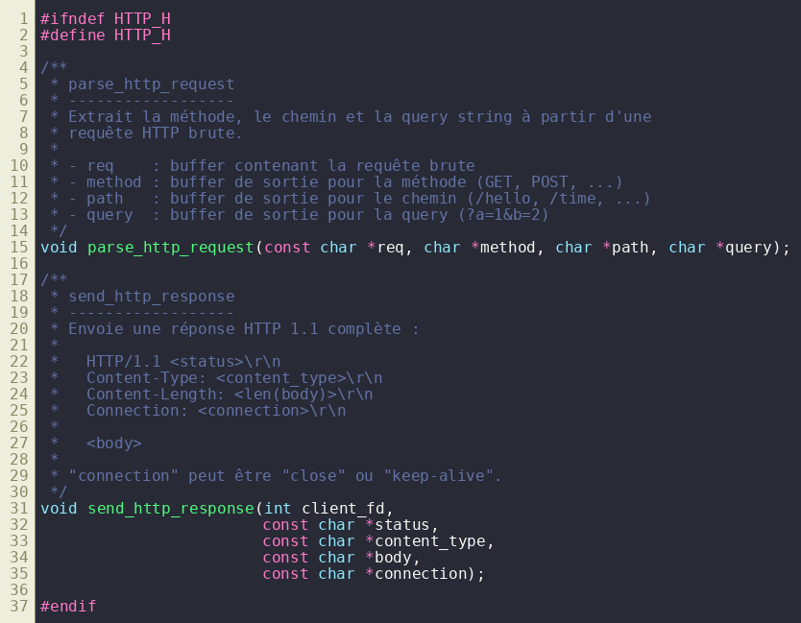
HTTP – Interface & Constantes (http.h)
Expose les prototypes du parser et de l’émetteur de réponse HTTP.
Centralise les tailles de buffers et types utilisés côté HTTP.
Permet de partager le même moteur HTTP entre serveur mono et multi-thread.

Slide 16
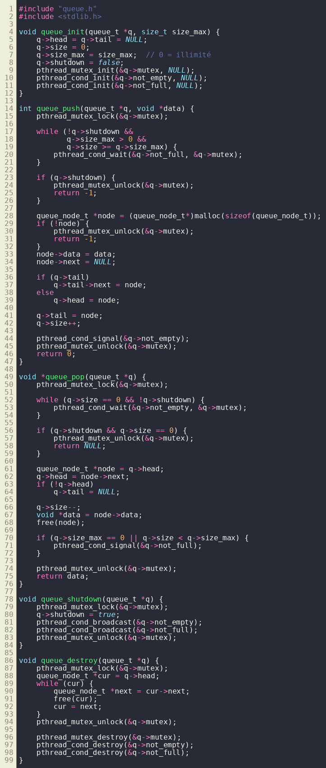
Queue FIFO Thread-Safe (queue.c)
Implémente une file FIFO bornée, thread-safe, utilisée par le serveur multi-thread.
Utilise un mutex + 2 variables de condition (not_empty / not_full).
Supporte un mode shutdown propre pour réveiller tous les workers et le dispatcher.
Assure un comportement strictement FIFO et évite les conditions de course.

Slide 17
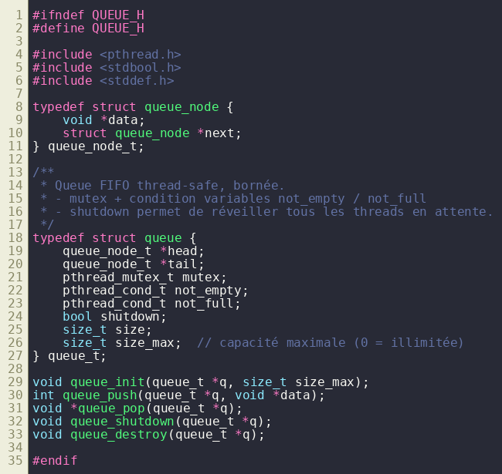
Queue FIFO – Interface (queue.h)
Définit la structure queue_t (head, tail, size, size_max, mutex, cond).
Expose queue_init(), queue_push(), queue_pop(), queue_shutdown(), queue_destroy().
Permet de réutiliser la même abstration pour TCP et HTTP (multi-thread).

Slide 18
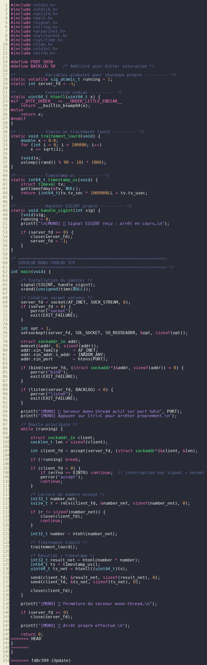
Serveur TCP Mono-thread (serveur_mono.c)
Boucle accept() → recv() → traitement_lourd() → send() pour un seul client à la fois.
Utilise un traitement CPU-bound simulé (~100ms) pour mesurer la saturation.
Renvoie le carré du nombre reçu (+ timestamp µs) au client.
SIGINT handler simple : fermeture du socket serveur et exit immédiat.

Slide 19
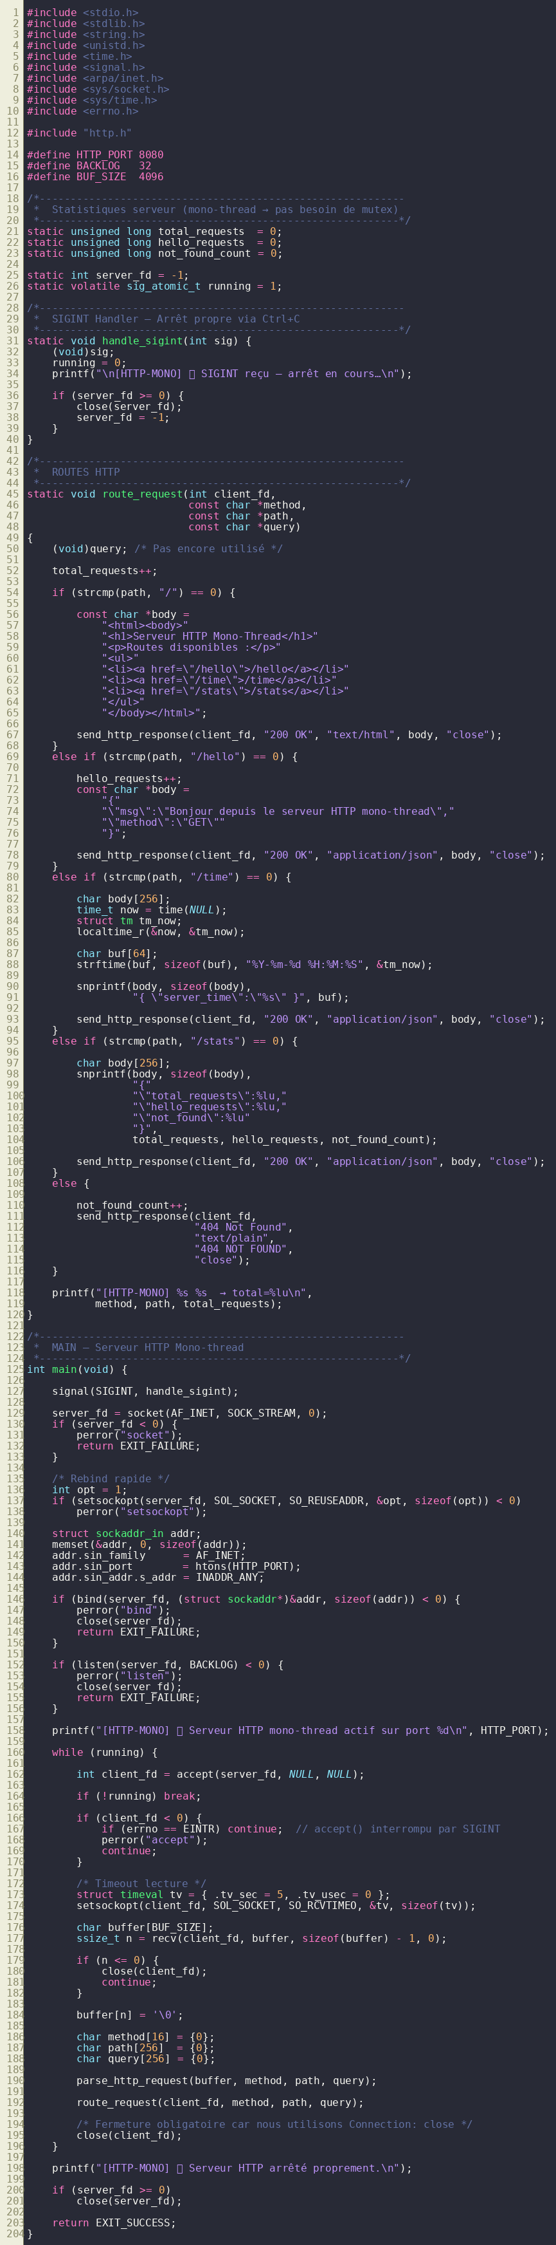
Serveur HTTP Mono-thread (serveur_mono_http.c)
Accepte les connexions une par une sur le port HTTP mono-thread (8080).
Parse la requête brute via http.c, route vers /, /hello, /time, /stats.
Gère des timeouts recv() pour éviter les connexions bloquées.
Idéal comme référence séquentielle pour comparer au multi-thread HTTP.

Slide 20
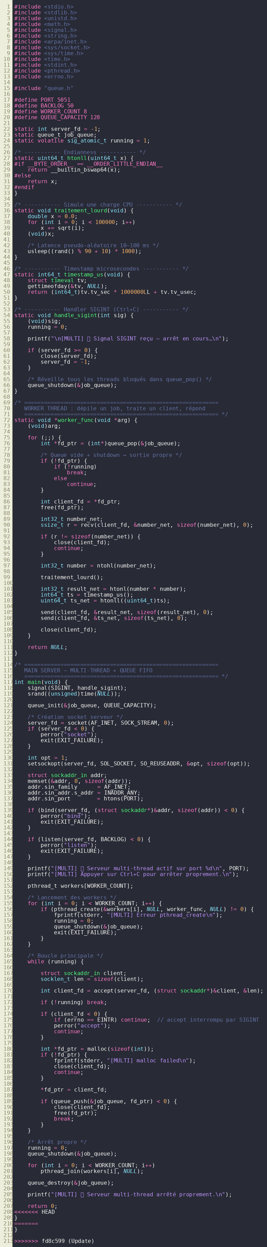
Serveur TCP Multi-thread (serveur_multi.c)
Crée un pool fixe de WORKER_COUNT threads dès le démarrage.
Le thread principal accepte les connexions et les pousse dans la queue FIFO.
Chaque worker dépile un fd, exécute traitement_lourd(), renvoie la réponse, ferme le fd.
Gère SIGINT + queue_shutdown() pour un arrêt propre sans deadlock.

Slide 21
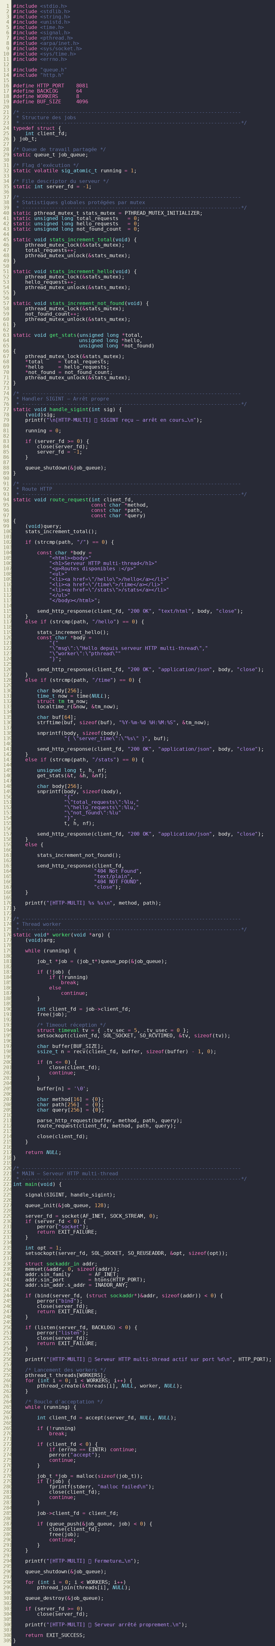
Serveur HTTP Multi-thread (serveur_multi_http.c)
Architecture identique à TCP multi-thread, mais au niveau HTTP 1.1 (port 8081).
Workers parse la requête HTTP, appellent route_request(), renvoient une réponse JSON/HTML.
Statistiques globales /stats protégées par mutex (total_requests, hello_requests, 404).
Utilise SO_RCVTIMEO pour limiter la durée de blocage sur recv().

Slide 22
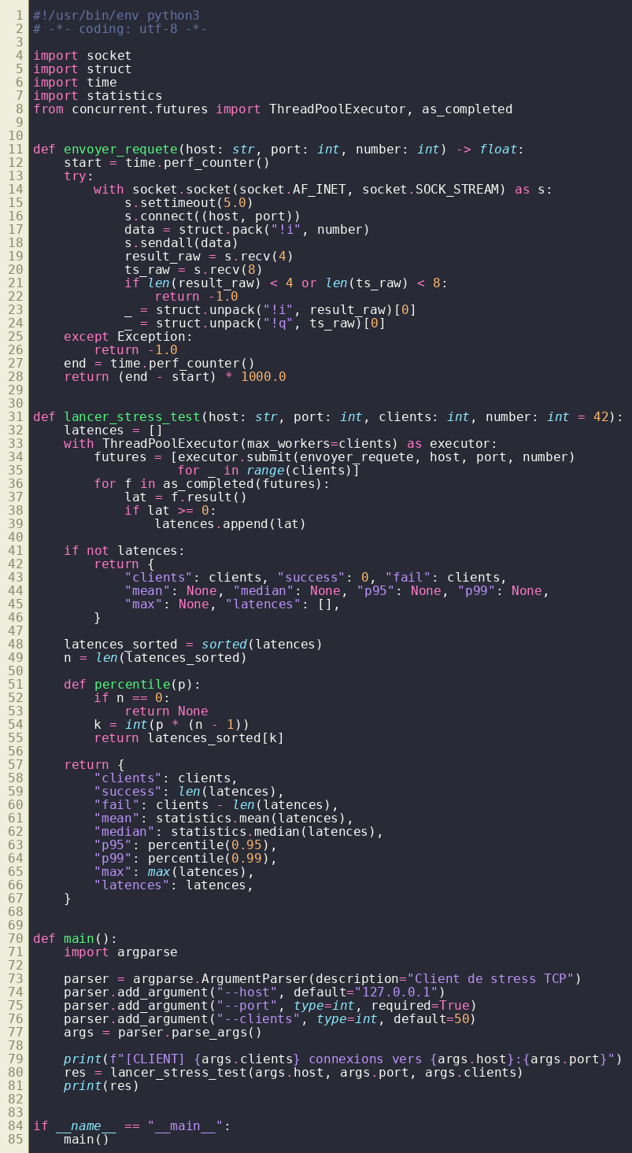
Client de Charge / Benchmarks (python/client_stress.py)
Génère des centaines de clients concurrents pour mesurer throughput et latence.
Ouvre des connexions TCP/HTTP, envoie des requêtes, collecte les temps de réponse.
Produit des métriques agrégées (P50, P95, P99, RPS) en JSON / Excel.
Alimente le dashboard Plotly + les figures utilisées dans la présentation.

